Slide 1
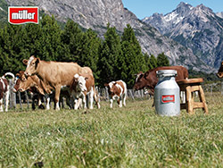
Müllermilch
Klaudia kluk

Slide 2
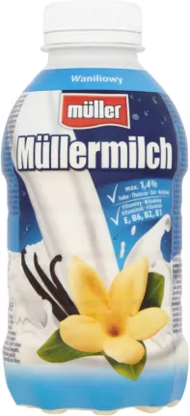
Was?
Müllermilch ist Milchgetränk
mmmmmm…

Slide 3
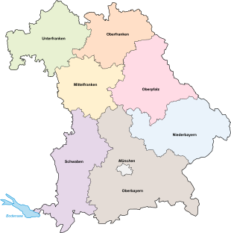
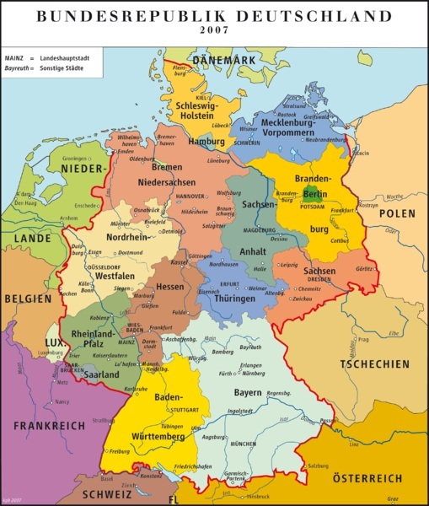
Wer?
Ludwig Müller- Er kommt aus Deutschland (Bayern)

Slide 4
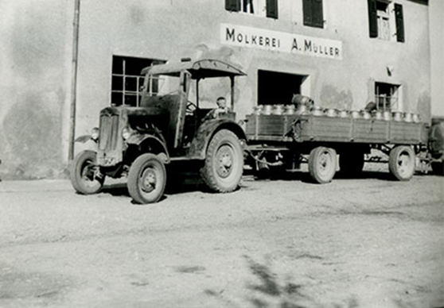
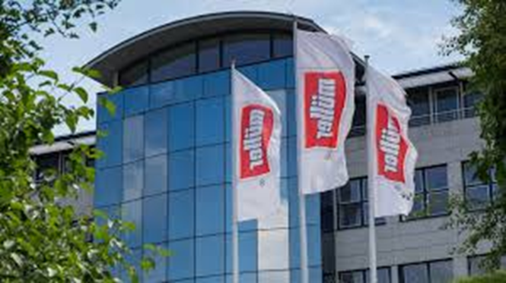
Wo?
Ludwig Müller gründet eine kleine Dorfmolkerei in 1896 im bayrischen Aretsried.
GESTERN
HEUTE
und

Slide 5
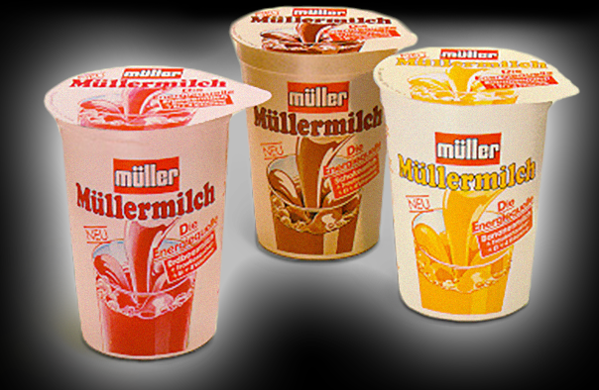
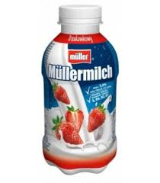
Wann?
1983-Revolution
Müller vermarkt erste Milchgetränk mit Geschmack
GESTERN
und
HEUTE

